Slide 1
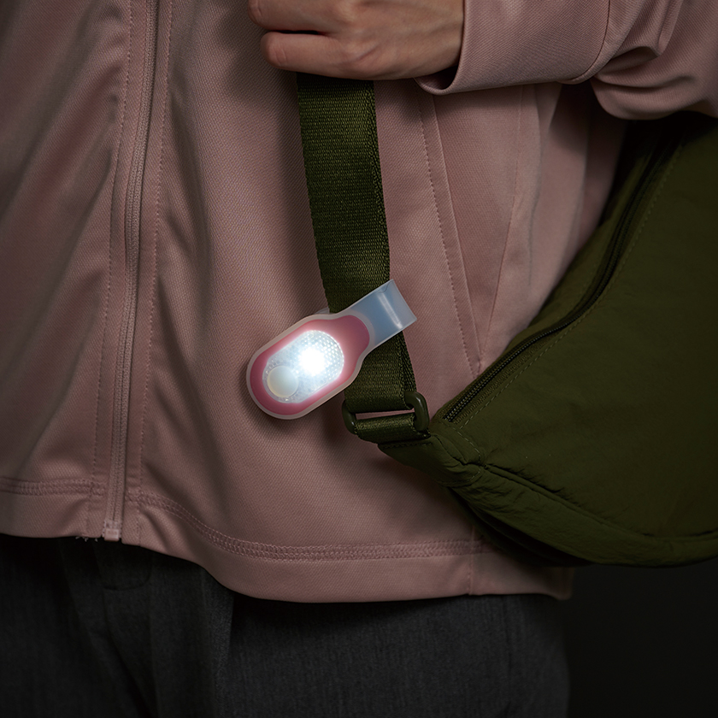
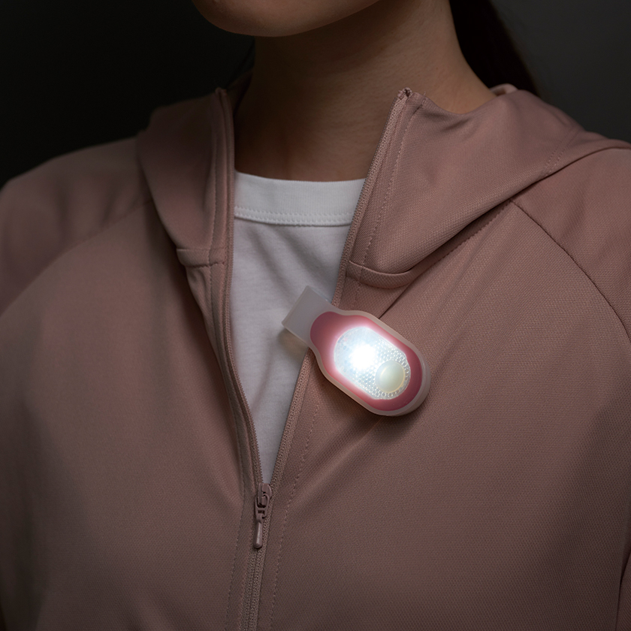
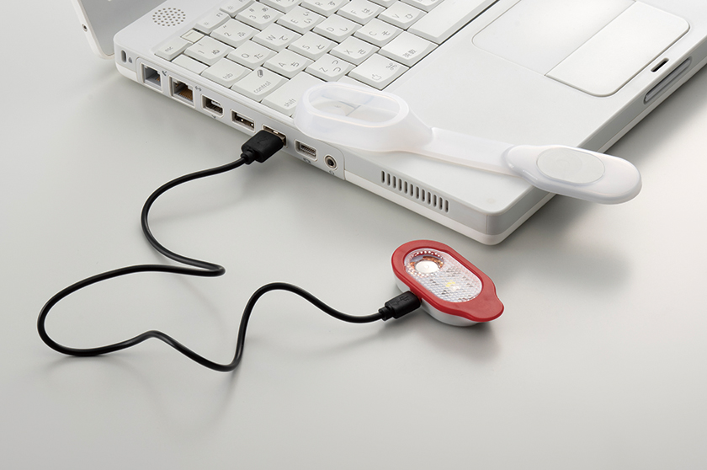
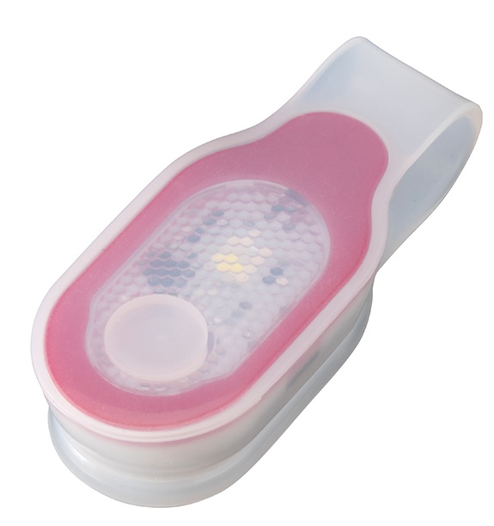
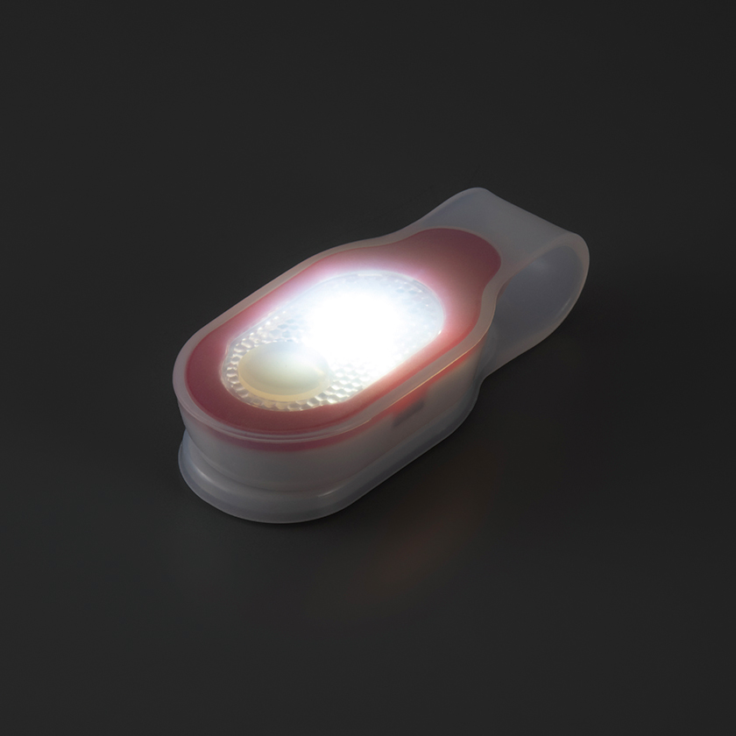
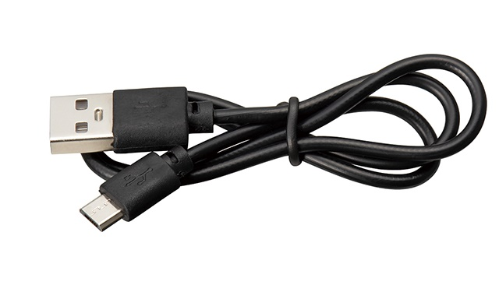
品番:L3631
LEDマグネットクリップライト
上代:\850(税込\935)
服やバッグに簡単に取り付け可能なクリップ式LEDライト
ランニングや自転車、キャンプ等、夜間でも安心
■商品情報
商品サイズ | （展開時）165×35×13㎜、（収納時）80×35×18㎜
重量 | 38g
材質 | シリコン、マグネット、PP
カラー | レッド
備考 | 化粧箱入り、取扱説明書、充電ケーブル付属
梱入数 | 160
memo
■名入れ範囲
W15×H30mm

